Slide 1
Journée des CPTS du 05/05/2022 Table ronde : La question du Système d’Information Dr David Fournet, Tourcoing

Slide 2
Maison de Santé Pluriprofessionnelle de Tourcoing les Francs 2bis Avenue Albert Masurel Tourcoing tél. 03 20 26 60 55 www.maisondesante-tourcoing.fr CPTS Tourcoing Mouvaux Neuville-en-Ferrain www.cpts-tmn.fr
Retour d’expérience de l’utilisation
de l’application PREDICE
Outil de Coordination au sein de notre MSP de la CPTS TMN

Slide 3
Présentation de notre structure MSP
MSP Tourcoing les Francs
- Maison Médicale et Para Médicale pré existante depuis plus de 40 ans
- Création de la MSP en Janvier 2017
- 10 professionnels de santé, médecins, infirmières, kinésithérapeutes, et pharmacien
- Acteurs de soins avec animation d’ateliers ETP, Maison de santé sans tabac …
- Investissement des membres de la MSP au sein de la CPTS TMN
- Participation à la PDSA et aux SNP au sein du SAS

Slide 4
Communication au sein de la MSP
Quel outil de communication ?
- La communication entre professionnels de santé, point primordial afin de coordonner nos actions, nos soins patients coordonnés avec le souhait d’un système d’exploitation simple et sécurisé.
2017 : Aucun outil sécurisé fiable pouvant préserver les données de santé … utilisation par défaut de notre messagerie interne à notre logiciel métier, et WhatsApp pour nos échanges administratifs
Nos besoins : Outil mobile, fiable, sécurisé, simple d’utilisation, adapté à notre quotidien

Slide 5
Mise en place de PREDICE PRO
l’URPS nous a proposé d’expérimenter l’application PREDICE PRO afin de tester l’outil dans le cadre d’une expérimentation régionale : cas d’usages, cas patients, groupe de travail, échanges sécurisés résultats, apports.
Outil venant compléter la télé expertise et la télé consultation déjà mises en place.
Rencontre avec les acteurs locaux et autres expérimentateurs.
- Fiabilité du système avec soutien logistique très fiable en cas de problème, et une évolutivité du logiciel, comme la perspective de développement au sein des hôpitaux dans le cadre du dossier médical régional partagé

Slide 6
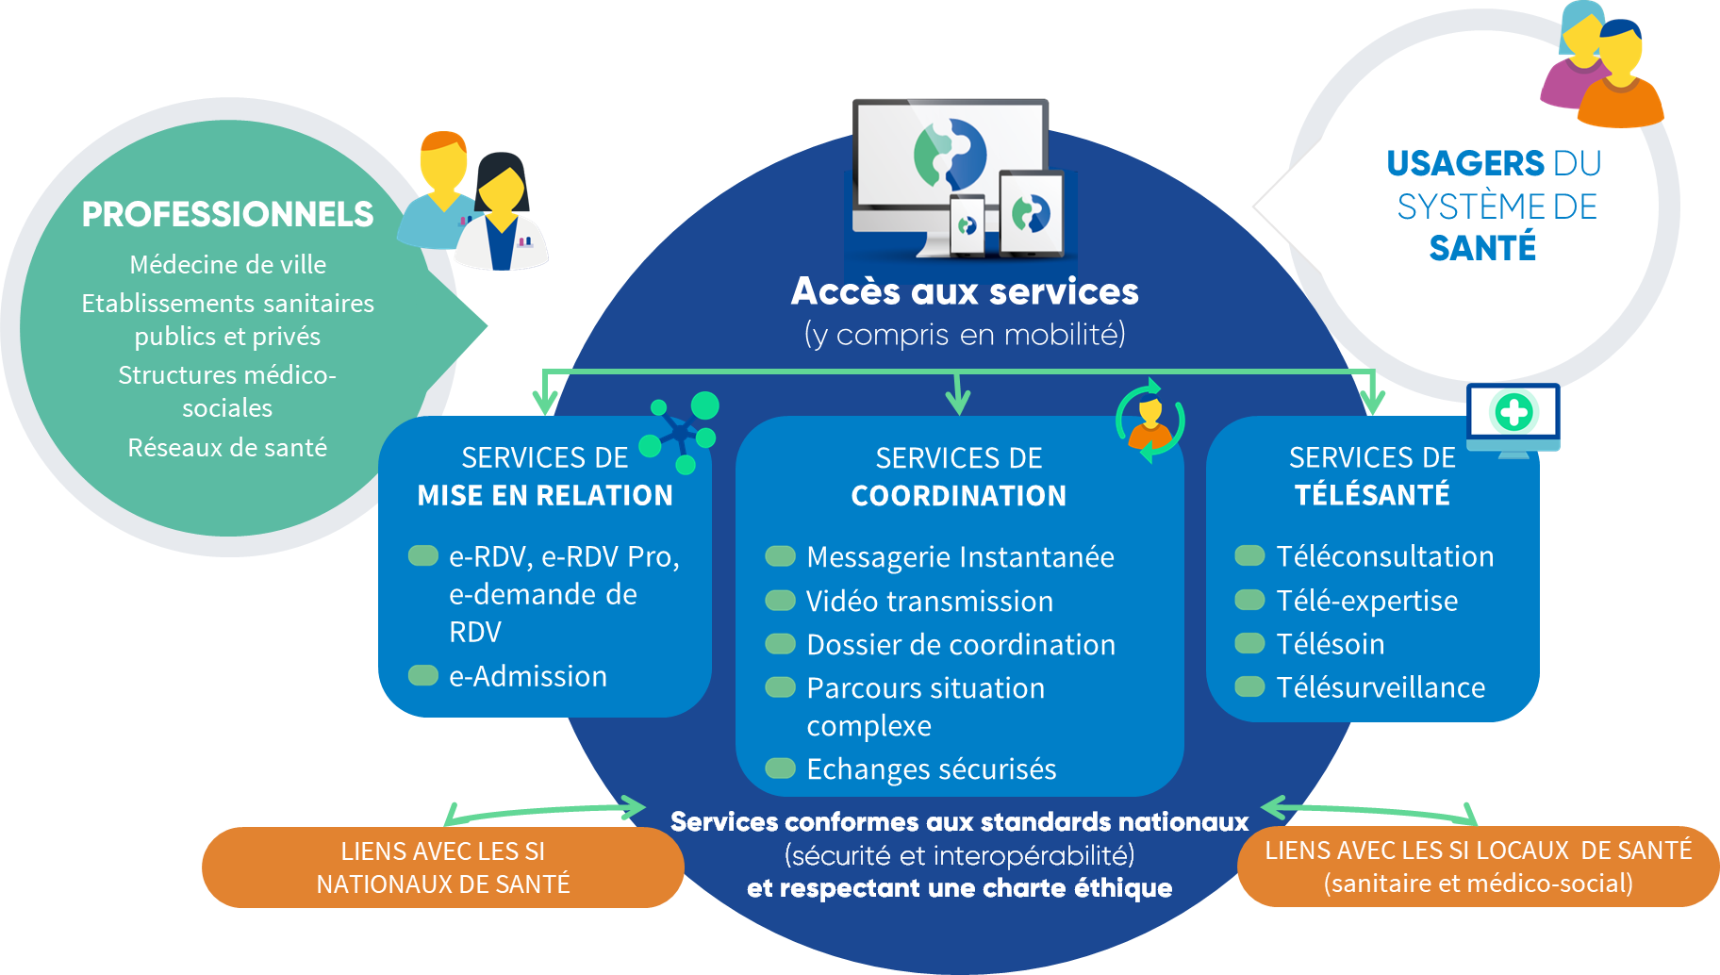

Slide 7
PREDICE Pro en pratique
PREDICE PRO :
- Un outil de coordination entre professionnels de santé
- En mobilité, s’intégrant dans le smartphone
Une double fonctionnalité :
- Des conversations sécurisées entre PS utilisateurs de PREDICE multi thématiques
- Un accès en mobilité aux documents et discussions entre professionnels de santé habilités à un dossier de coordination d’un patient
Les pré requis :
- Disposé d’un smartphone et de l’application Prédice Pro (Android, iOS)
- Etre inscrit à PREDICE

Slide 8
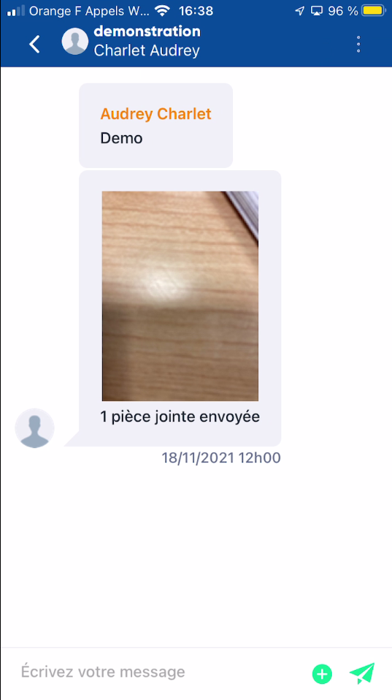
- Création de conversations entre deux ou plusieurs professionnels de santé
- Envoi et réception instantanés de messages directement depuis votre smartphone : texte, documents, photographies
- Réception de notifications : être averti et pouvoir ouvrir directement des discussions ou des documents.
- Fonctionnalités attendues prochainement :
Accès aux documents dans un dossier partagé pour un patient donné / identifié
Converser entre PS faisant partie du cercle de confiance du patient à travers son dossier
Créer un dossier de coordination en mobilité
Notifier un PS non utilisateur de PREDICE
Déclencher une visio à N utilisateurs de la conversation

Slide 9
Retour d’expérience PREDICE PRO
PREDICE Pro a pu nous apporter l’outil nécessaire et indispensable au sein des nouvelles structures comme les MSP et autres CPTS.
Nouvelle application qui nécessite quelques améliorations, déjà en cours,
Correction de la lenteur lors de l’utilisation de l’application
Amélioration de l’utilisation liée à la sécurité obligatoire de ce type d’informations, le côté sécuritaire et son corollaire, la rigidité
L’arrivée dans le même temps de nouveaux acteurs à prendre en compte dans le système d’information comme Doctolib Team, ou encore mon espace santé en cours de développement.
La nécessité d’harmoniser tous ces outils de travail pour nous libérer du « temps patient » et éviter la perte d’information

Slide 10
Merci de votre attention
MSP Tourcoing les Francs – Dr David FOURNET
drfournet@icloud.com
CPTS Tourcoing Mouvaux Neuville-en-Ferrain

